Slide 1
Презентация реализации теоретико-игровой модели
подготовила команда “красивых девочек”

Slide 2
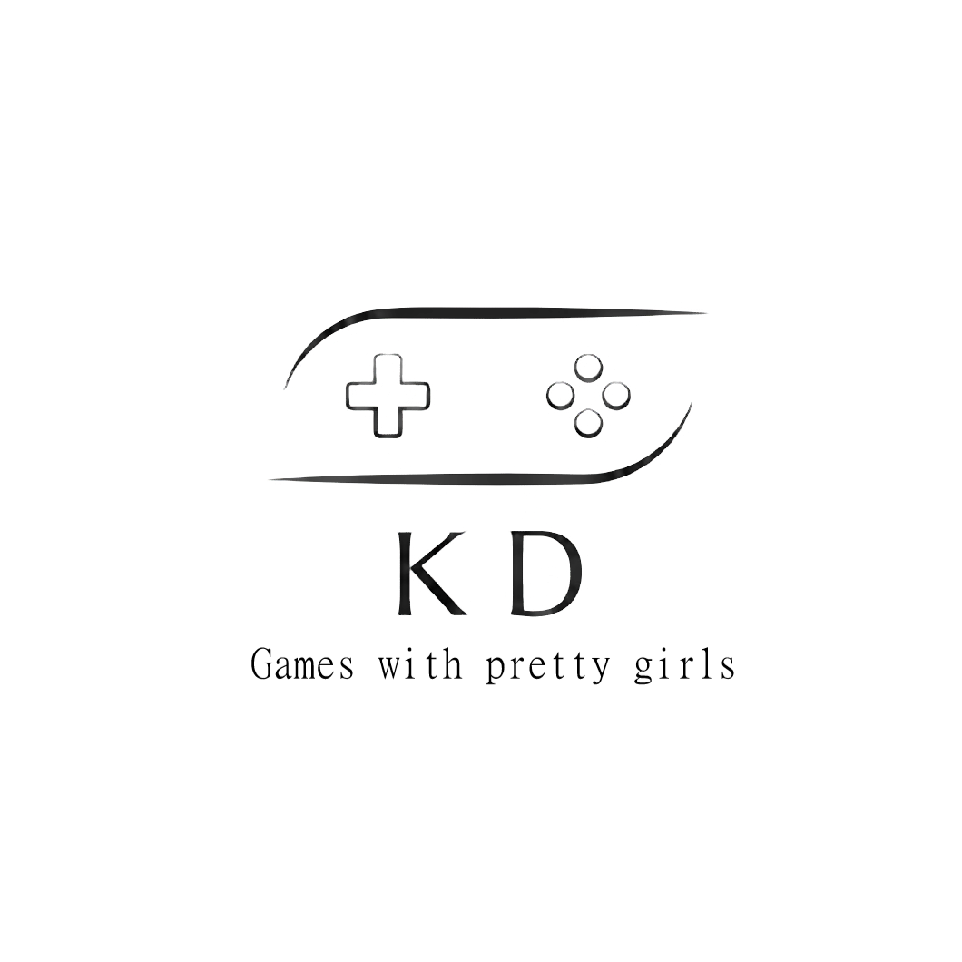
Задание: 1. Программная реализации матричной и биматричной теоретико-игровой модели, а именно хранение матриц для дальнейшей их обработки; 2. Реализации ввода, вывода и представления матриц; 3. Реализация алгоритмов рационализации и поиска решений, а именно обработка введенных матриц.

Slide 3
Выбор платформы и языка программирования

Slide 4


Среда разработки – Android Studio
Язык программирования – Kotlin

Slide 5
почему именно Android Studio ?
Достоинства:
Удобный редактор кода
Совмещение режима Code и Design
Встроенный эмулятор системы Android
Недостатки:
Занимает много памяти
Необходимо иметь достаточно внушительную по производительности аппаратную основу ПК

Slide 6
Почему именно kotlin ?
Достоинства:
Покрывает все возможности Java
Компактный
Постоянно обновляет базу ошибок и помогает редактировать код
Недостатки:
Низкая скорость срабатывания по сравнению с Java
Не так много обсуждений ошибок в интернете из-за не сильной популярности языка

Slide 7

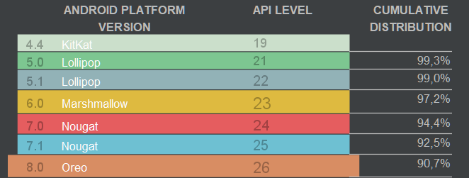

Android 5.0 Lollipop
Android 8.0 Oreo

Slide 8
реализация элементов приложения

Slide 9
реализованные вводы/выводы
Ввод данных в графическом интерфейсе
Ручной ввод с консоли
Загрузка из файла
Поддержка матричной и биматричной моделей
Вывод данных в графический интерфейс
Вывод в консоль
Загрузка в файл

Slide 10
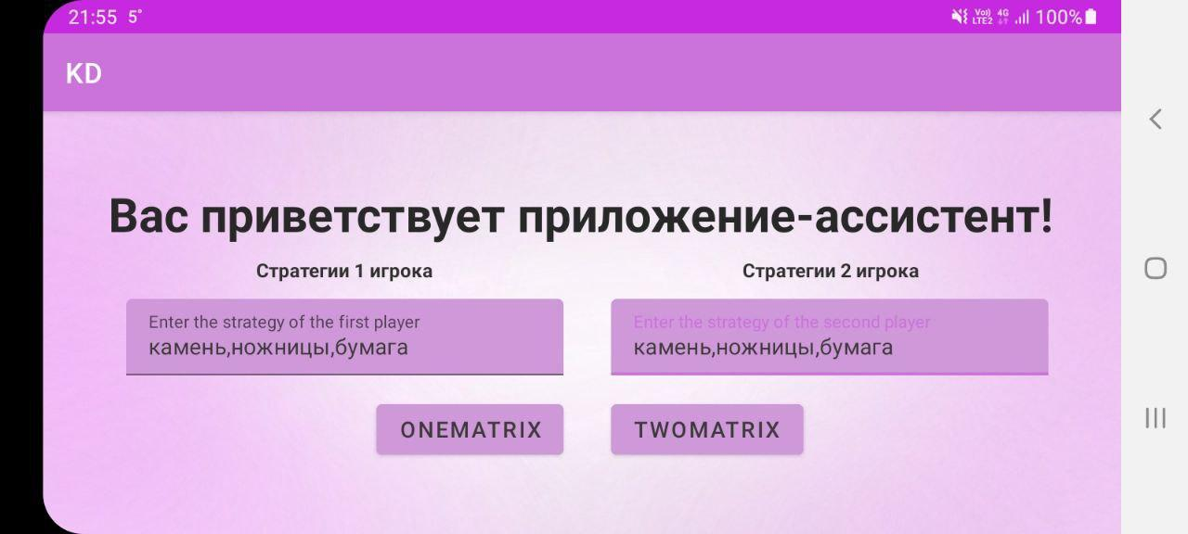
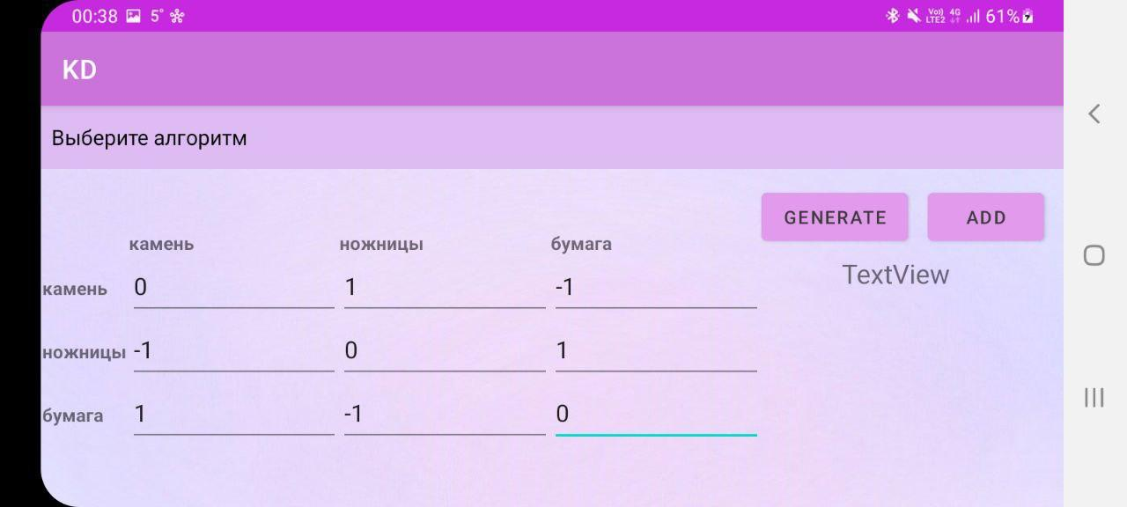
графический интерфейс

Slide 11
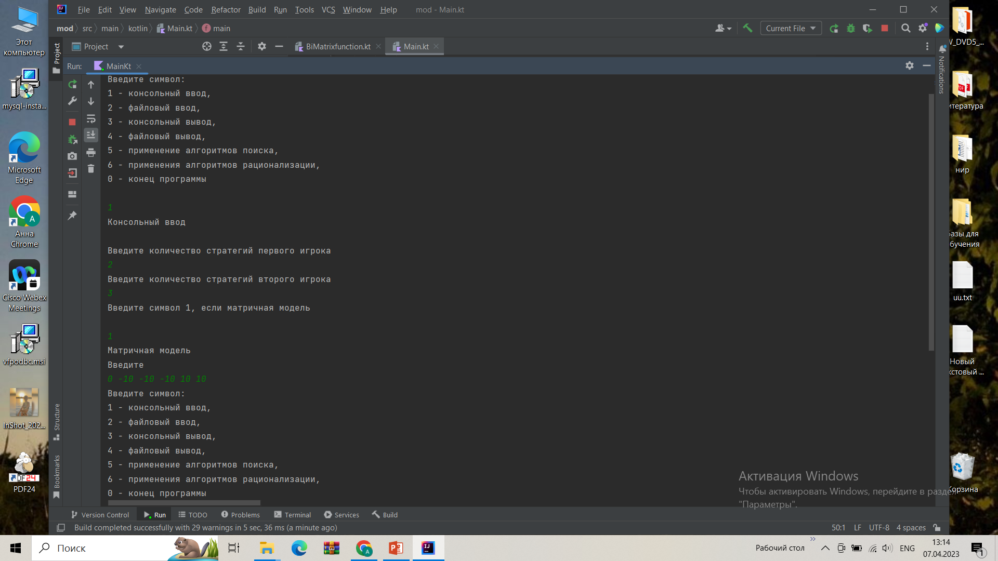
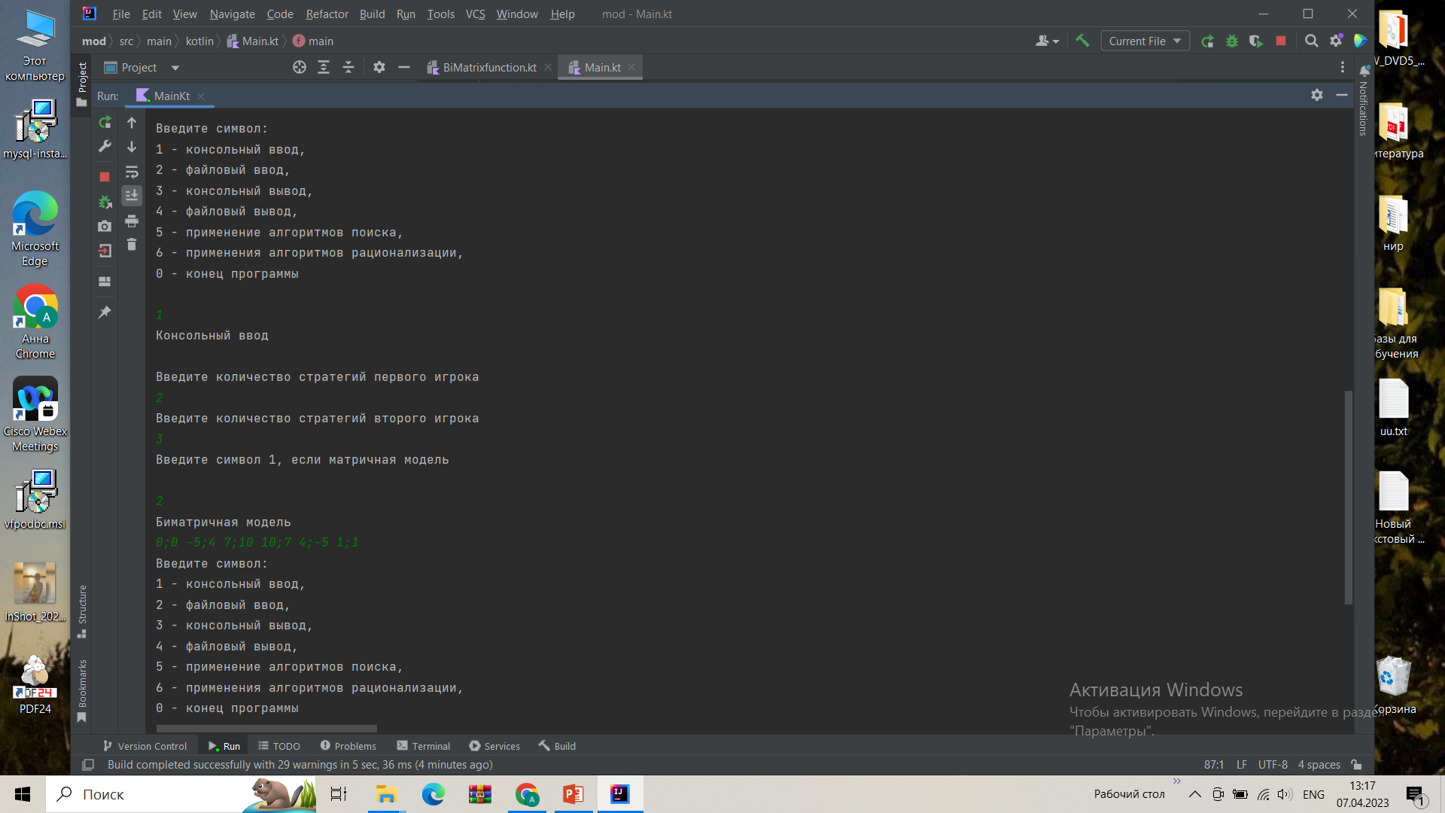
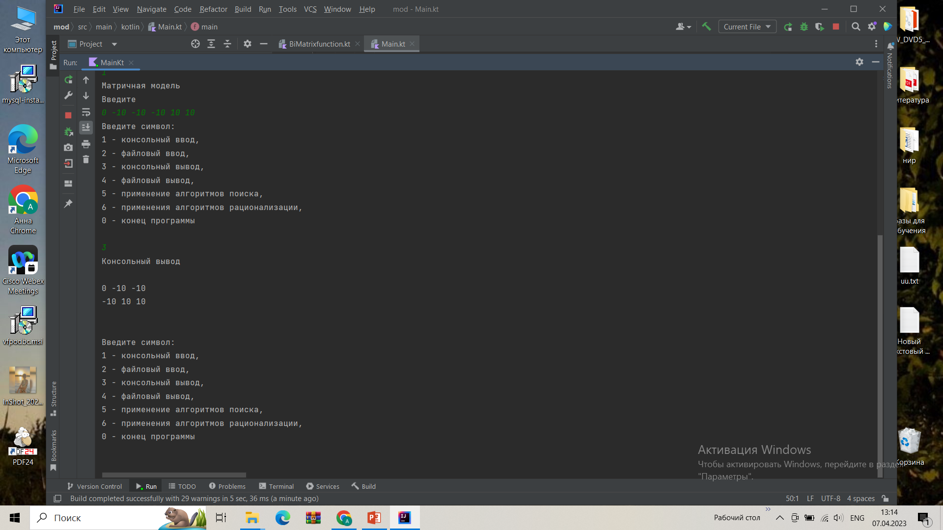

консоль

Slide 12
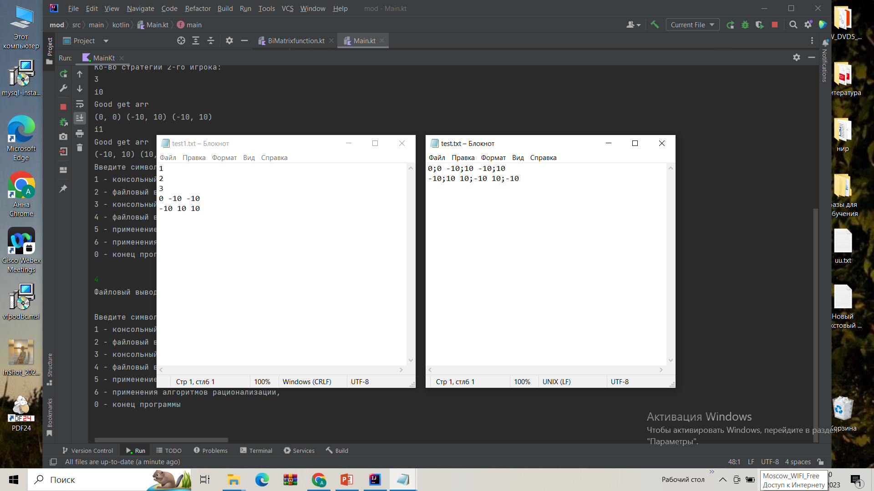
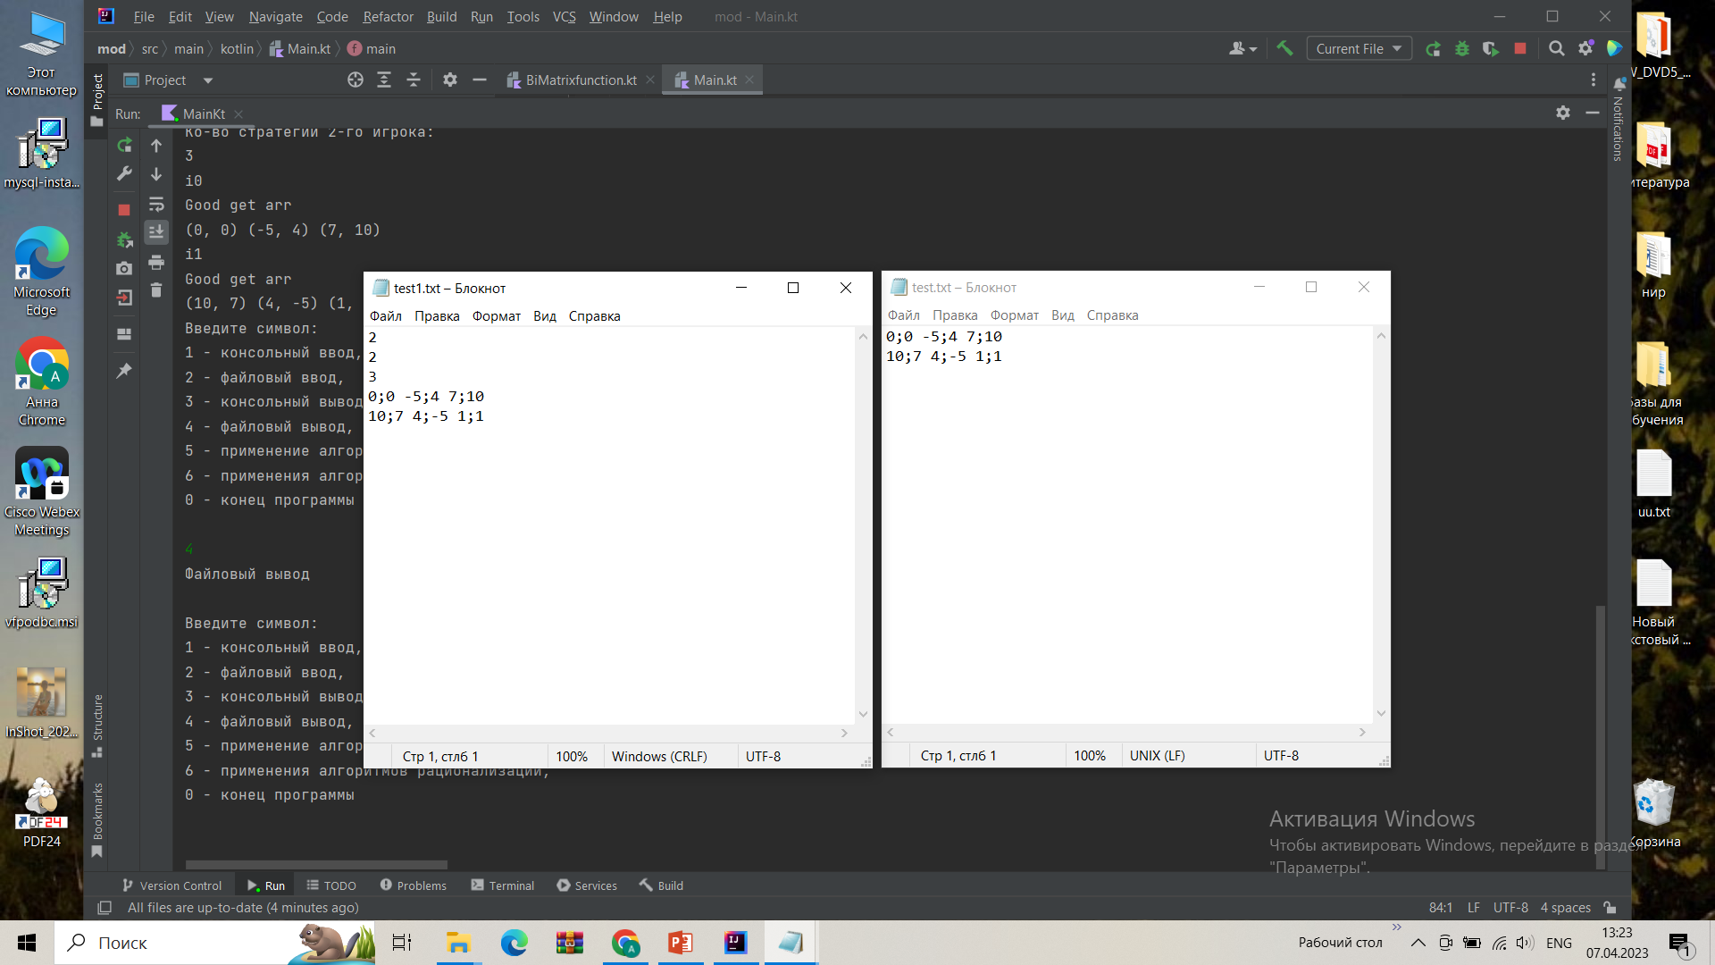
файловый ввод/вывод

Slide 13
реализованные алгоритмы
Максимин
Минимакс
Удаление строго доминируемых стратегий (для 1-го и 2-го игроков)
Удаление слабо доминируемых стратегий(для 1-го и 2-го игроков)
Удаление НЛО стратегий
Поиск равновесий по Нэшу в чистых стратегиях
Поиск равновесия по Нэшу в смешанных стратегия в матрице 2х2

Slide 14
дополнительные элементы
Генерация данных для матрицы
Поддержка истории изменений
Изучение нового языка программирования
Что-то свое??? - Все свое!

Slide 15
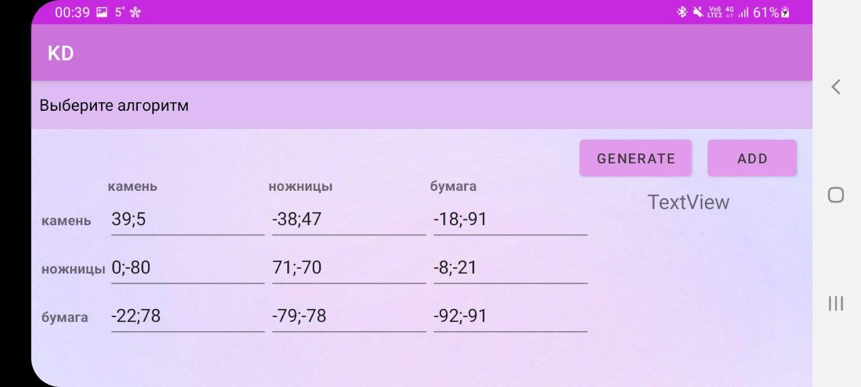
Генерация данных для матрицы

Slide 16
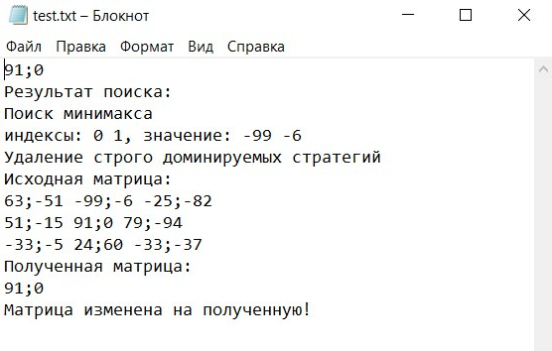
Поддержка истории изменений

Slide 17
разработка дизайна

Slide 18







ЦВЕТОВАЯ СХЕМА

Slide 19






выбор фонового изображения

Slide 20




создание логотипа

Slide 21
инструкция по применению

Slide 22
Запустите на своём телефоне наше приложение
Введите названия стратегий для двух игроков, через запятую “ ,” (поддержка кириллицы и латиницы)
Выберите нажатием клавиши тип модели: матричная (ONEMATRIX) или биматричная (TWOMATRIX)
При открытии нового окна произведите ввод матрицы самостоятельно или воспользуйтесь кнопкой GENERATE (учтите, что ввод значений для биматричной матрицы осуществляется через точку с запятой “ ;” )
Воспользуйтесь кнопкой ADD, чтобы сохранить изменения
Из выпадающего списка выберите алгоритм, который хотите применить

Slide 23
подведем итоги

Slide 24
Достоинства:
Опробована новая среда разработки - Android Studio
Рассмотрен новый для нас язык - Kotlin
Приложение поддерживается версиями Adroid 8.0 и выше
Поддержка матричных и биматричных моделей
Поддержка 7 предложенных алгоритмов
Удобный и не рябящий дизайн
Недостатки:
Поддержка матриц до 5х5, не более
Приложение не поддерживается версиями ниже Adroid 8.0
Нет права на ошибку, необходим корректный ввод
Не настроена ночная тема

Slide 25
немного рабочих моментов

Slide 26
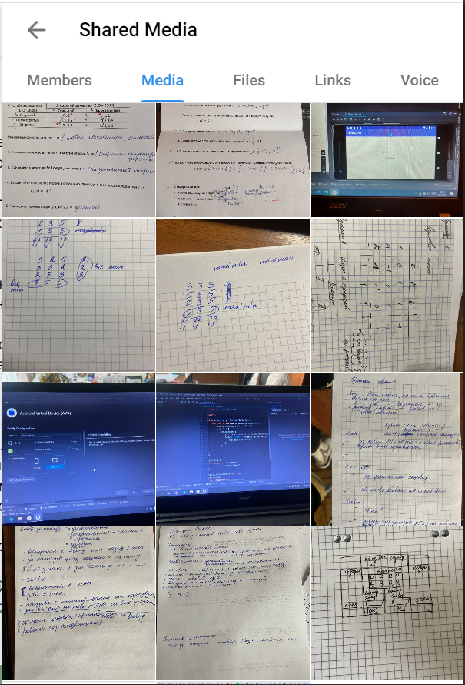
Интересные цифры:
Свыше 2010 сообщений в общей беседе проекта
16 файловых архива
7 видео решающих те или иные проблемы
7 текстовых файлов с документацией

Slide 27
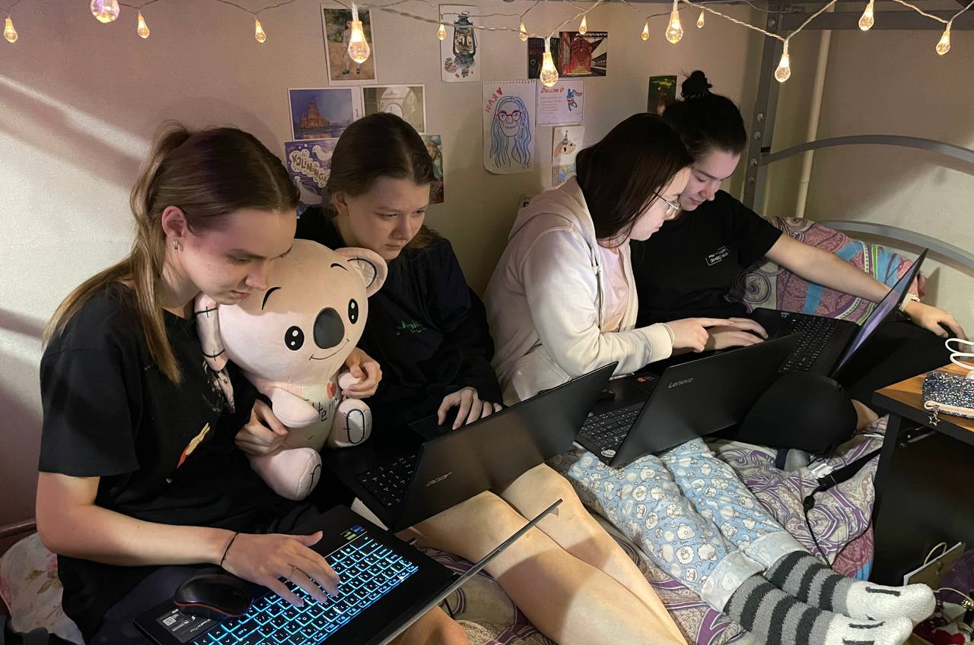
“ спасибо, что были с нами”

